Slide 1
Проектирование и расчет на прочность наружных инженерных сетей
Матвеев Алексей Вадимович
к.т.н., старший научный сотрудник НТП Трубопровод

Slide 2
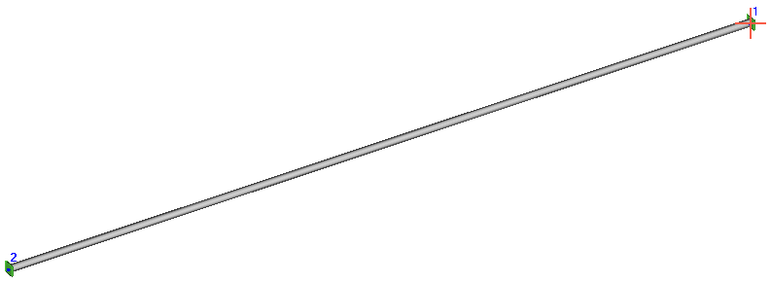
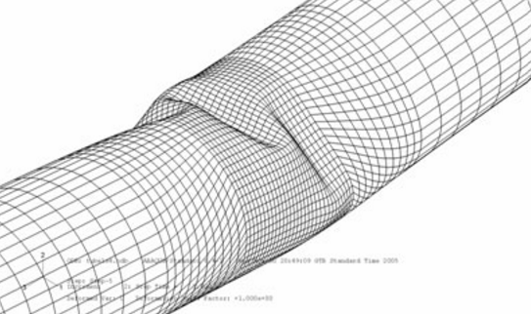
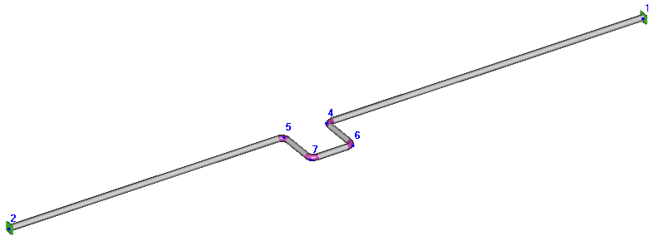
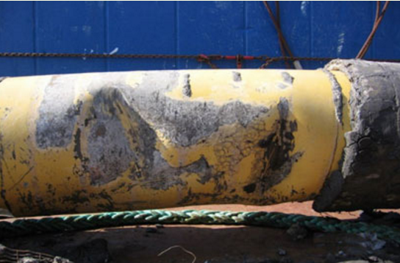
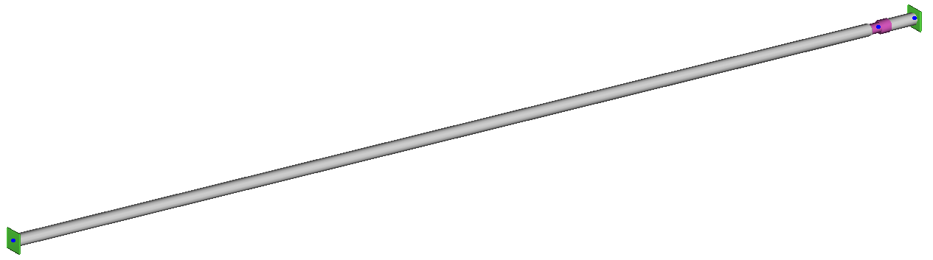
Компенсация температурных расширений
Почему важно производить расчет на прочность
Нет!
Да!
Разрушение и разгерметизация трубы
Потеря устойчивости стенок, образование гофр
Выпучивание трубы (устойчивость)
Увеличение скорости коррозии
Да!

Slide 3
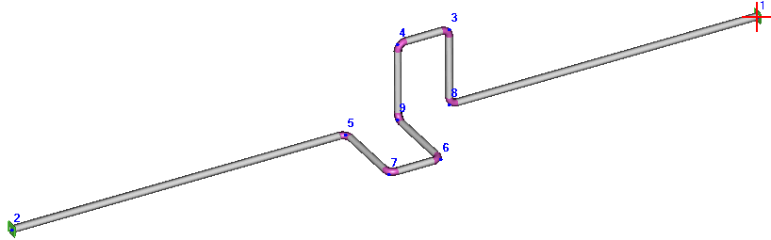

Компенсация температурных расширений

Slide 4
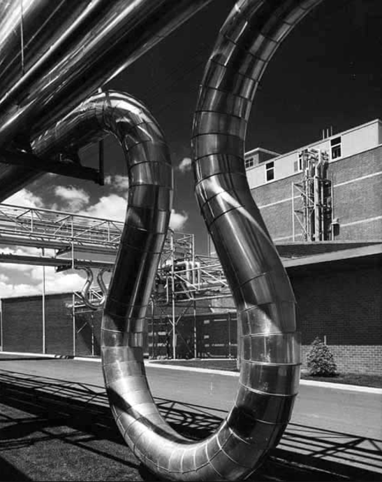

Компенсаторы могут быть любой формы

Slide 5
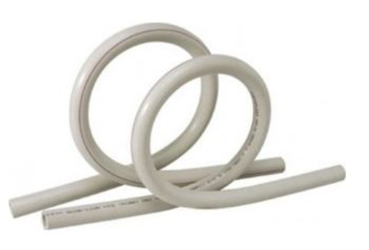
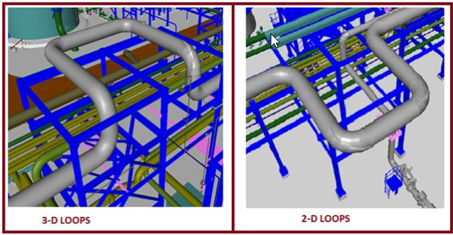
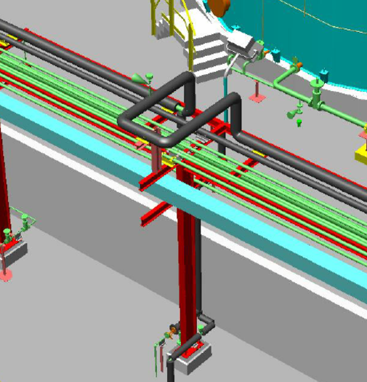
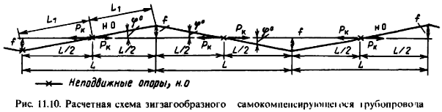
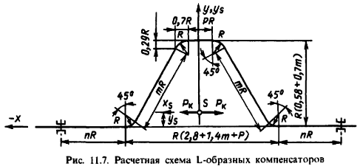
Компенсаторы могут быть любой формы

Slide 6
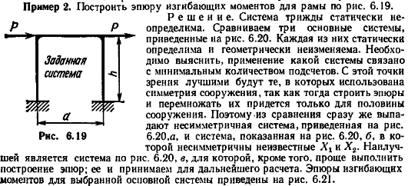
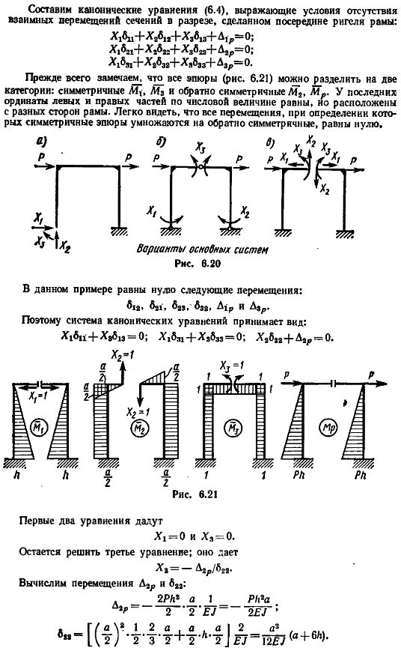

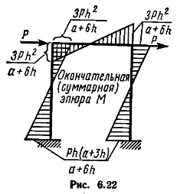
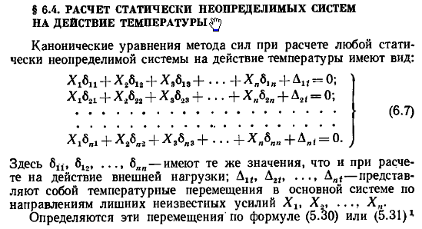
Расчет статически неопределимых систем на действие температуры и заданных нагрузок
Литература: Строительная механика. А.В.Дарков, Н.Н.Шапошников

Slide 7
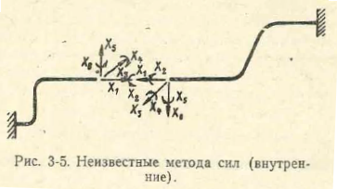
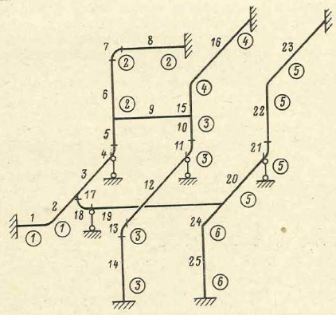
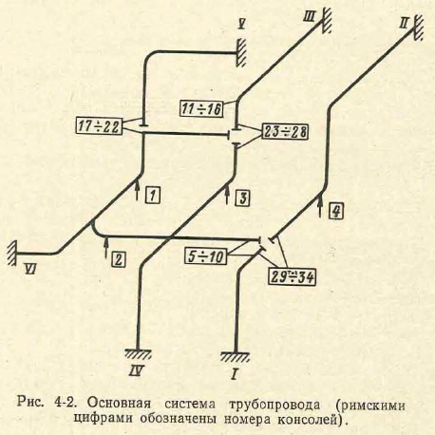
Расчет статически неопределимых систем на действие температуры и заданных нагрузок
Система линейных уравнений с 6 неизвестными
Матрица 6х6
Система линейных уравнений с 34 неизвестными
Матрица 34х34
Литература: В.Я. Магалиф, Л.С. Якобсон Расчеты трубопроводов на вычислительных машинах, 1969

Slide 8
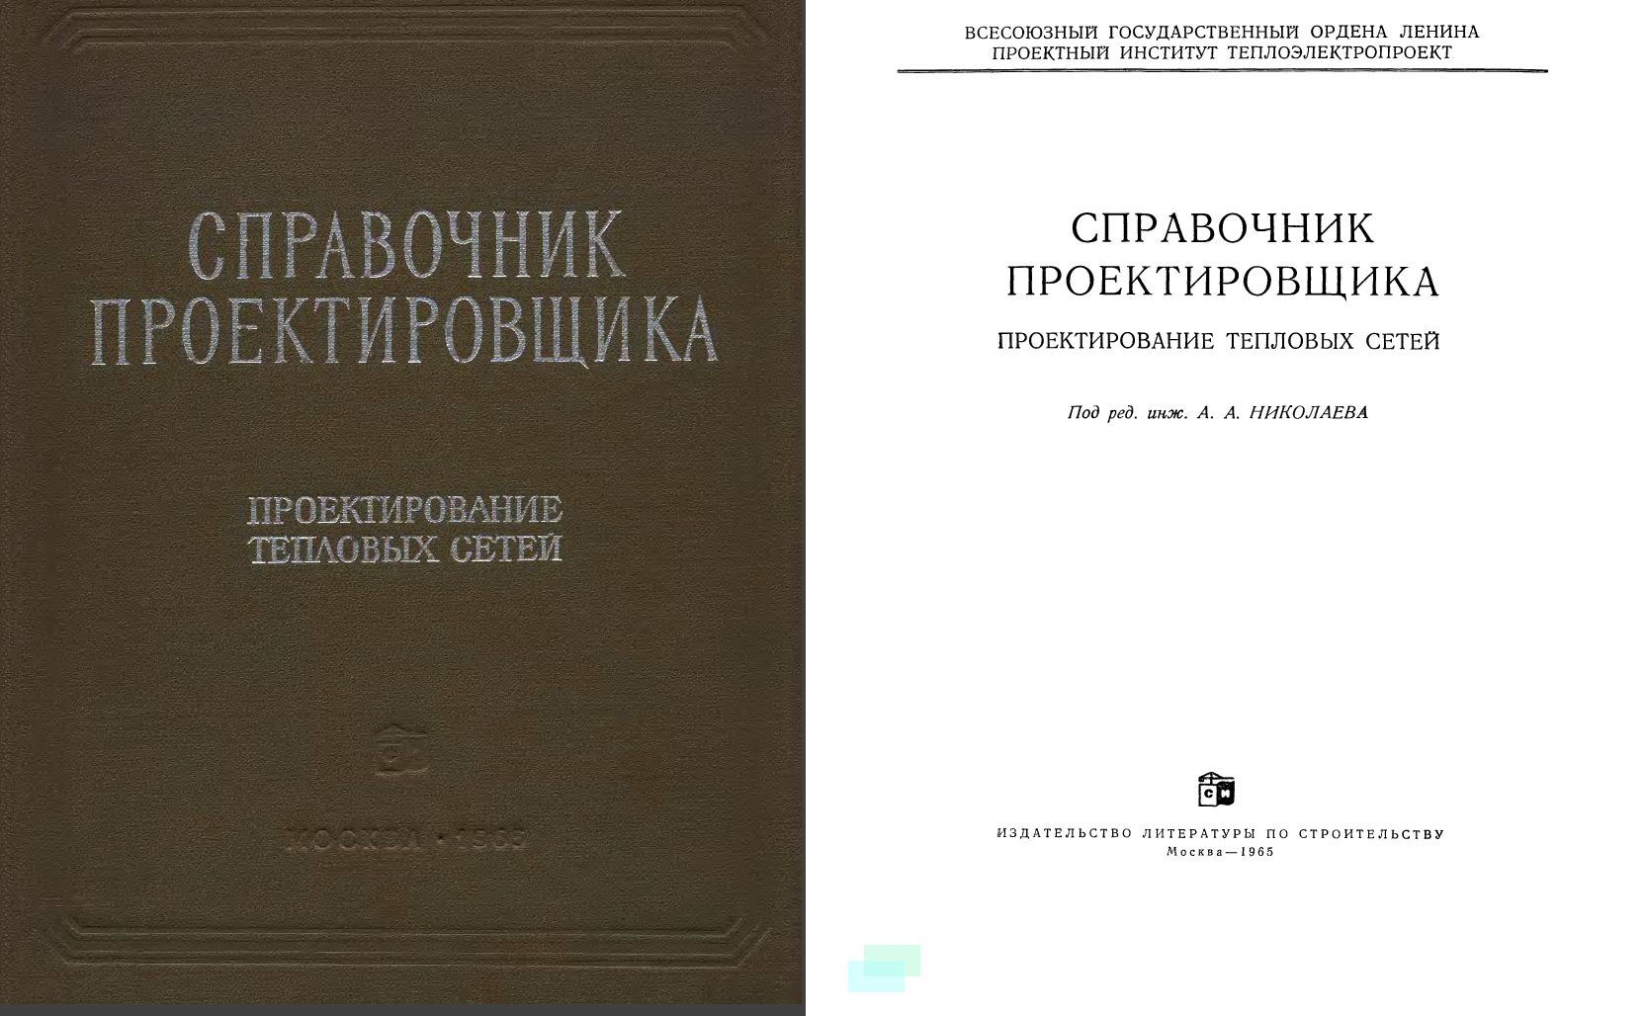
Справочник Николаева (1965 год)

Slide 9
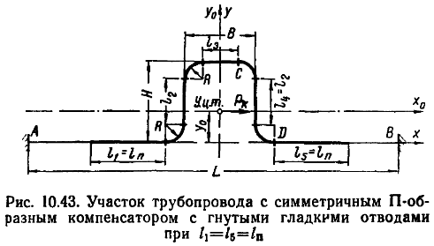
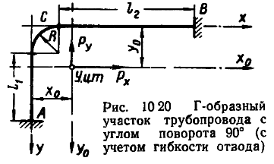
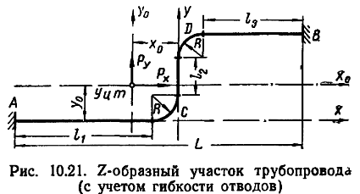
Номограммы для П-, Г- и Z-образных компенсаторов
Система линейных уравнений с 6 неизвестными
Матрица 6х6

Slide 10
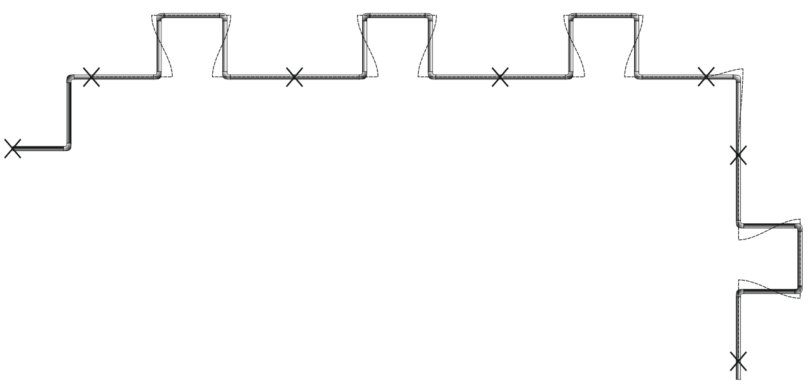
Справочник Николаева
Мертвые опоры
П-образный компенсатор
Г-образный компенсатор
Z-образный компенсатор

Slide 11
Нормы расчета на прочность
котельных агрегатов (ЦКТИ)
Госгортехнадзор, 1950 (отменен)
Нормы расчета на прочность
котельных агрегатов
Главкотлотурбопром, 1939 (отменен)
Нормы расчета элементов
паровых котлов на прочность (ЦКТИ)
Госгортехнадзор, 1958 (отменен)
Справочник
проектировщика.
Проектирование тепловых
сетей.
А.А. Николаев, 1965
Нормы расчета элементов
паровых котлов на прочность (ЦКТИ)
Госгортехнадзор, 1965 (отменен)
ОСТ 108.031.02-75 (ЦКТИ)
Госгортехнадзор, 1975 (отменен)
РТМ 24.038.08-72 (ЦКТИ)
Госгортехнадзор, 1972 (отменен)
ОСТ 108.031.08-85 ÷ 108.031.10-85 (ЦКТИ)
Госгортехнадзор, 1985 (отменен)
РД 10-400-01 (авторы: НТП Трубопровод)
Госгортехнадзор, 2001 («устарел»)
РД 10-249-98 п.5.1 и п.5.2 (ЦКТИ)
Госгортехнадзор, 1998 (действует)
СТО 10.001-2009 (НТП Трубопровод)
Ростехэкспертиза, 2009 (отменен)
СТАРТ
ГОСТ Р 55596-2013 (НТП Трубопровод)
2014 (действует)

Slide 12
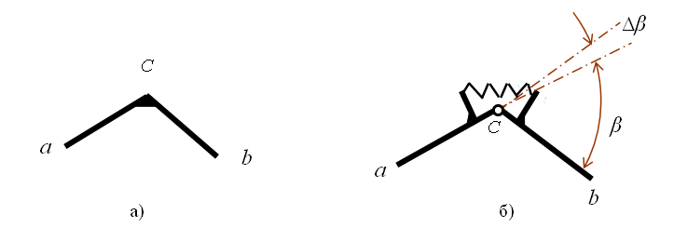
Самые важные изменения в нормах с 1965 года
(не учтены в номограммах Николаева)
Допускаемые компенсационные напряжения теперь больше в 2 раза
Повышенная гибкость крутоизогнутых отводов должна учитываться
Необходимо оценивать не только статическую прочность труб, но и циклическую прочность отводов, тройников, переходов
Учет этих изменений приводит к тому, что по современным нормам компенсируемые длины получаются в 4-8 раз больше!

Slide 13
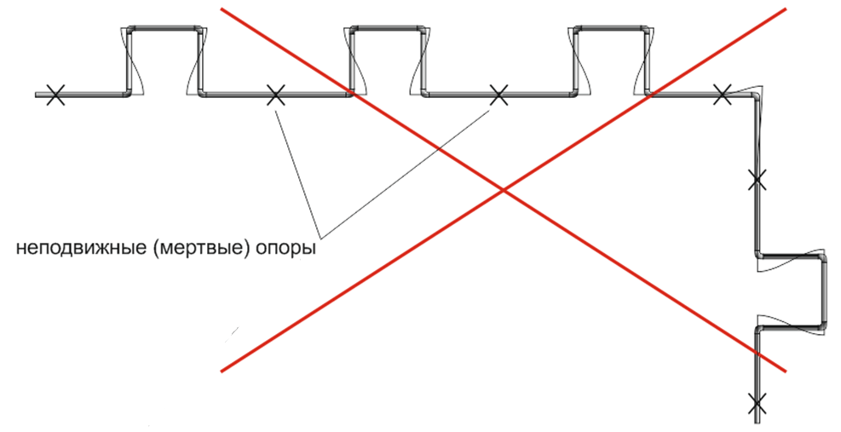
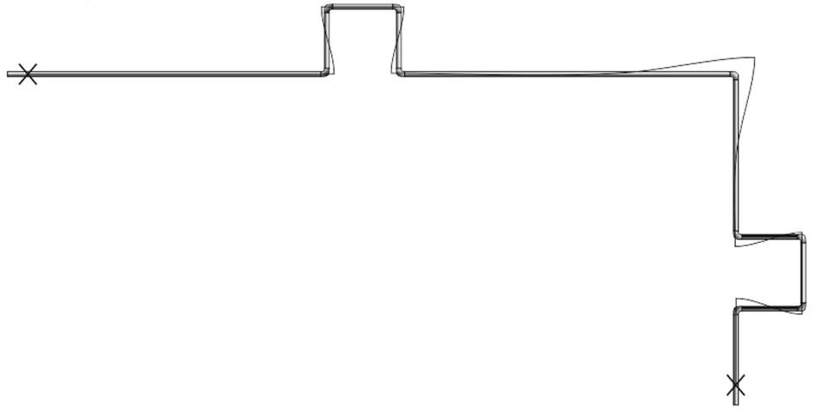
Проект по Николаеву
Проект по СТАРТ

Slide 14
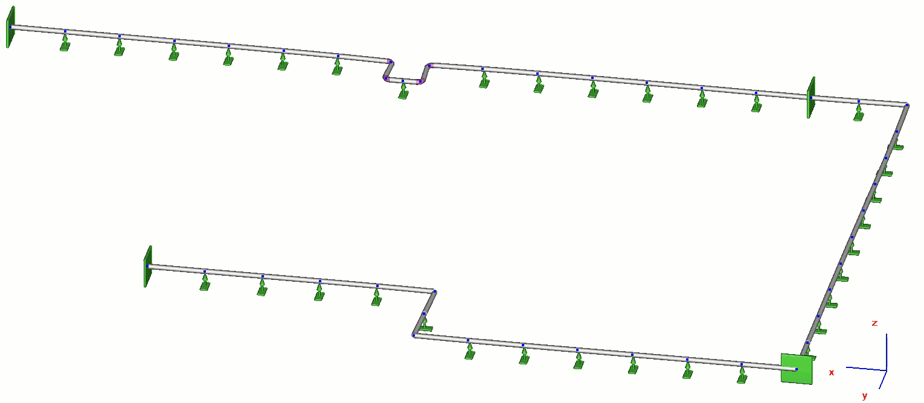
Работа трубопровода с промежуточными мертвыми опорами

Slide 15
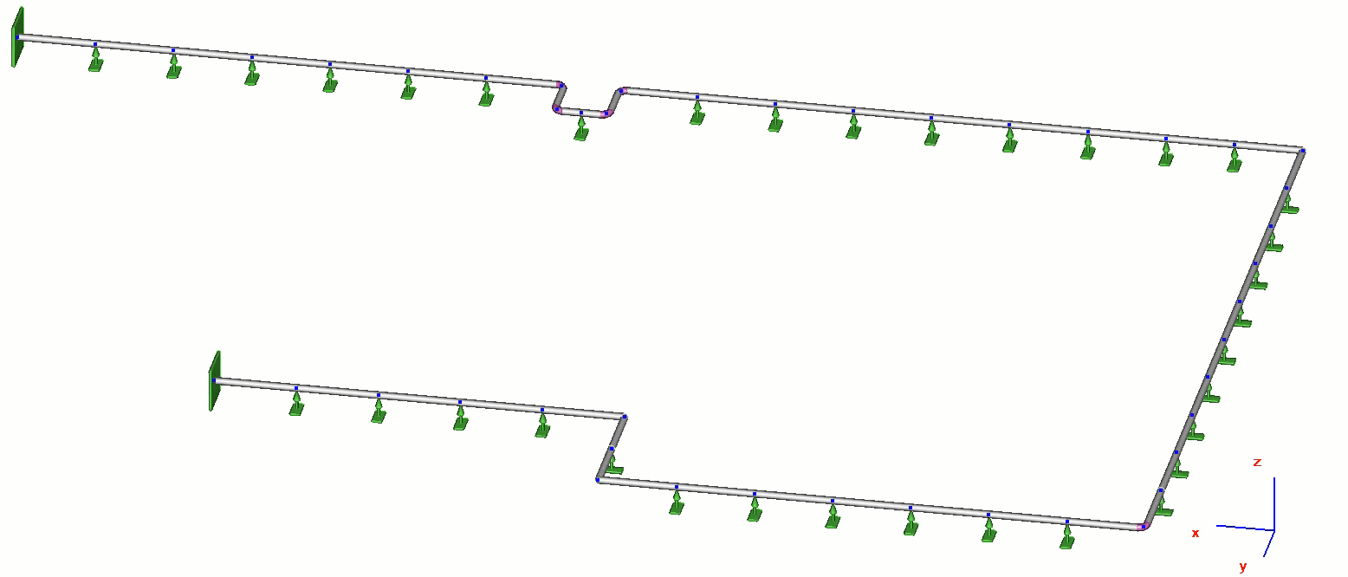
Работа трубопровода без промежуточных мертвых опор

Slide 16
Схема без промежуточных мертвых опор
(по СТАРТ)
Схема с промежуточными мертвыми опорами
(по Николаеву)
Напряжение 633 кг/см2
Напряжение 993 кг/см2
Напряжение 357 кг/см2
Напряжение 471 кг/см2

Slide 17
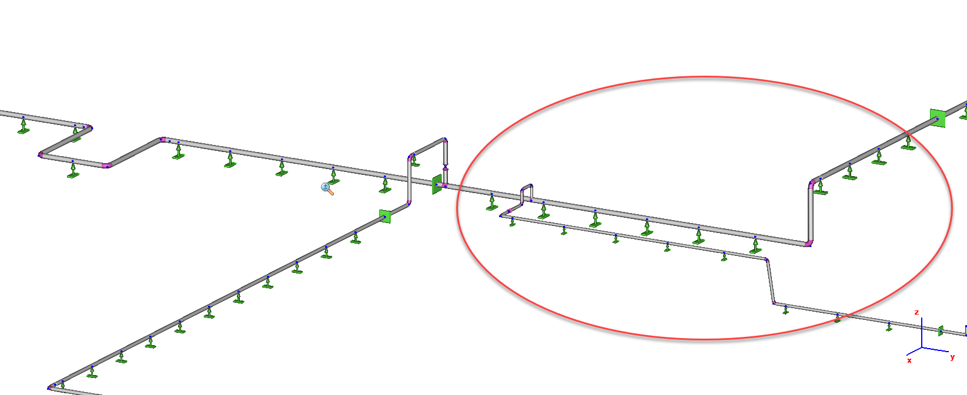
Такую схему нельзя посчитать по Николаеву!
СТАРТ позволяет посчитать любую произвольную систему
По Николаеву:
Циклическую прочность тройников, отводов и переходов невозможно оценить
Прочность ответвлений невозможно оценить
Этот трубопровод невозможно разбить на П-, Г- и Z-образные участки

Slide 18
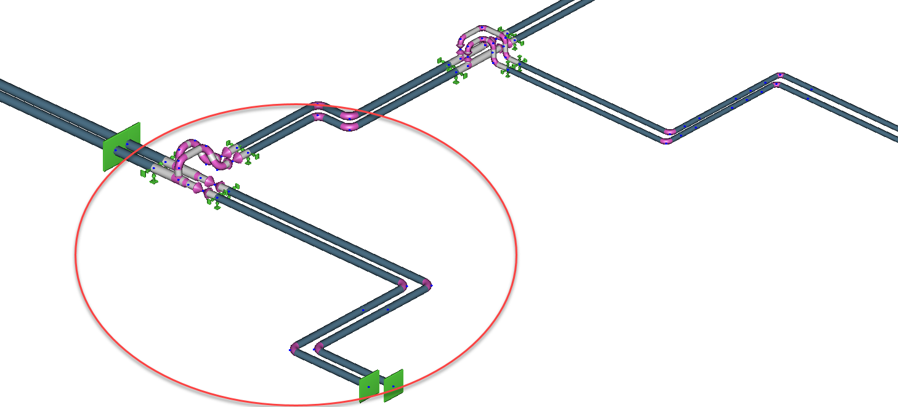
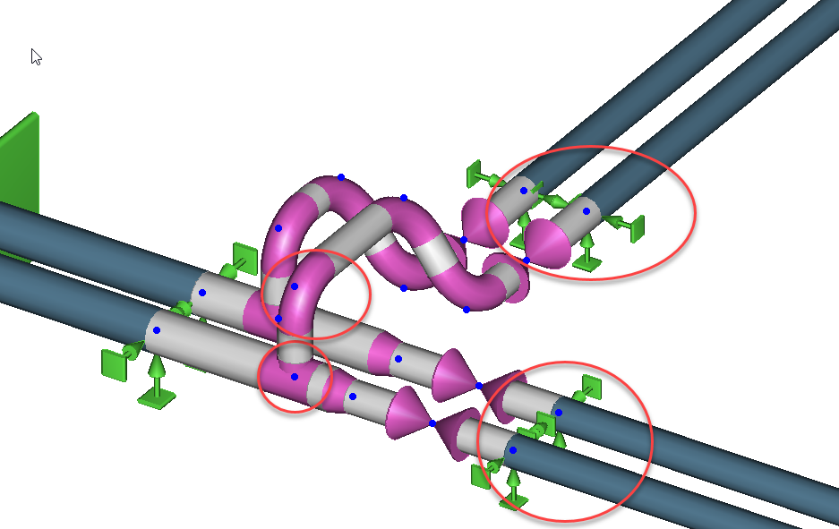
Такую схему нельзя посчитать по Николаеву!
Разрушение тройников, отводов

Slide 19
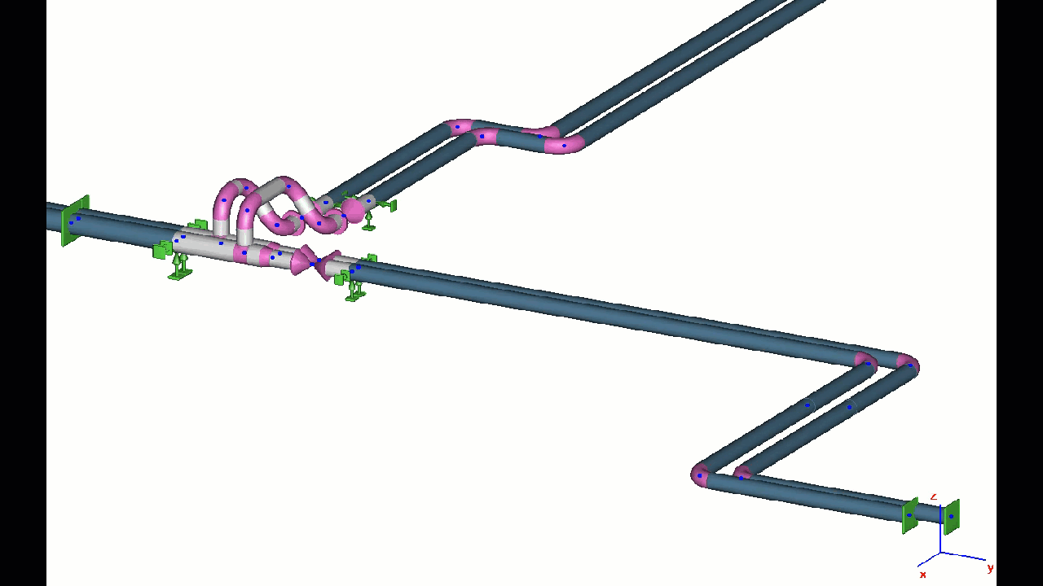

Slide 20
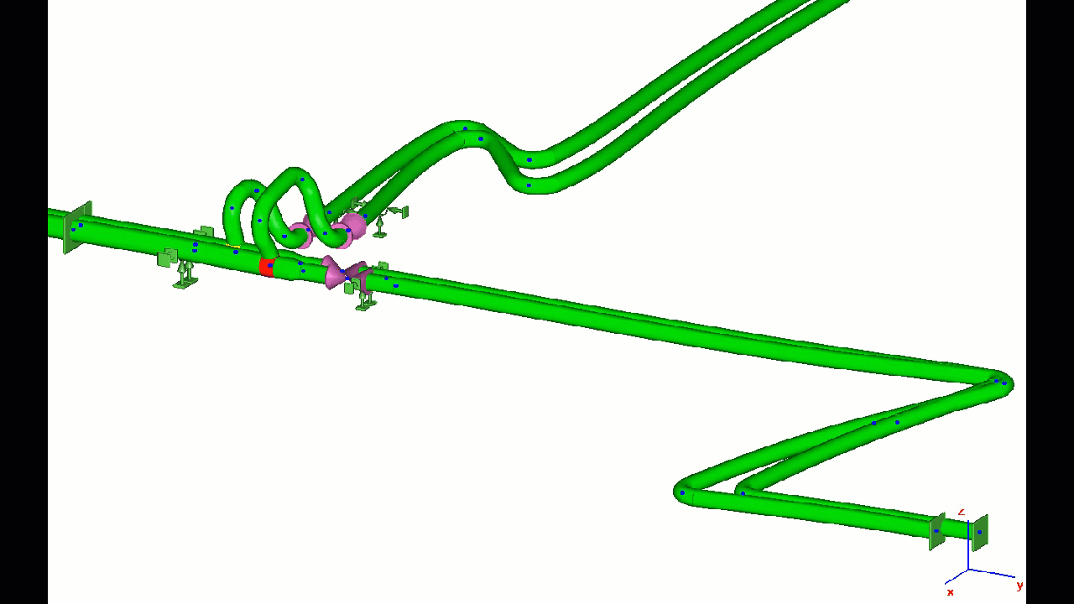
Циклическую прочность тройников и отводов нельзя посчитать по Николаеву!

Slide 21
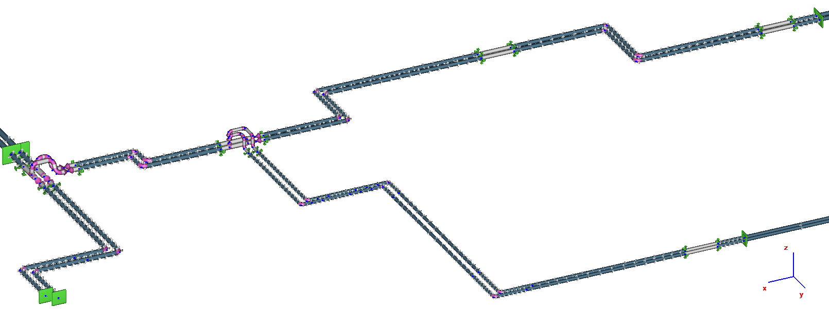
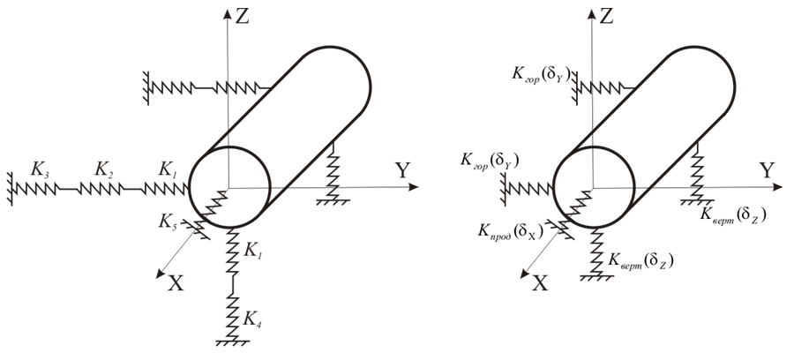
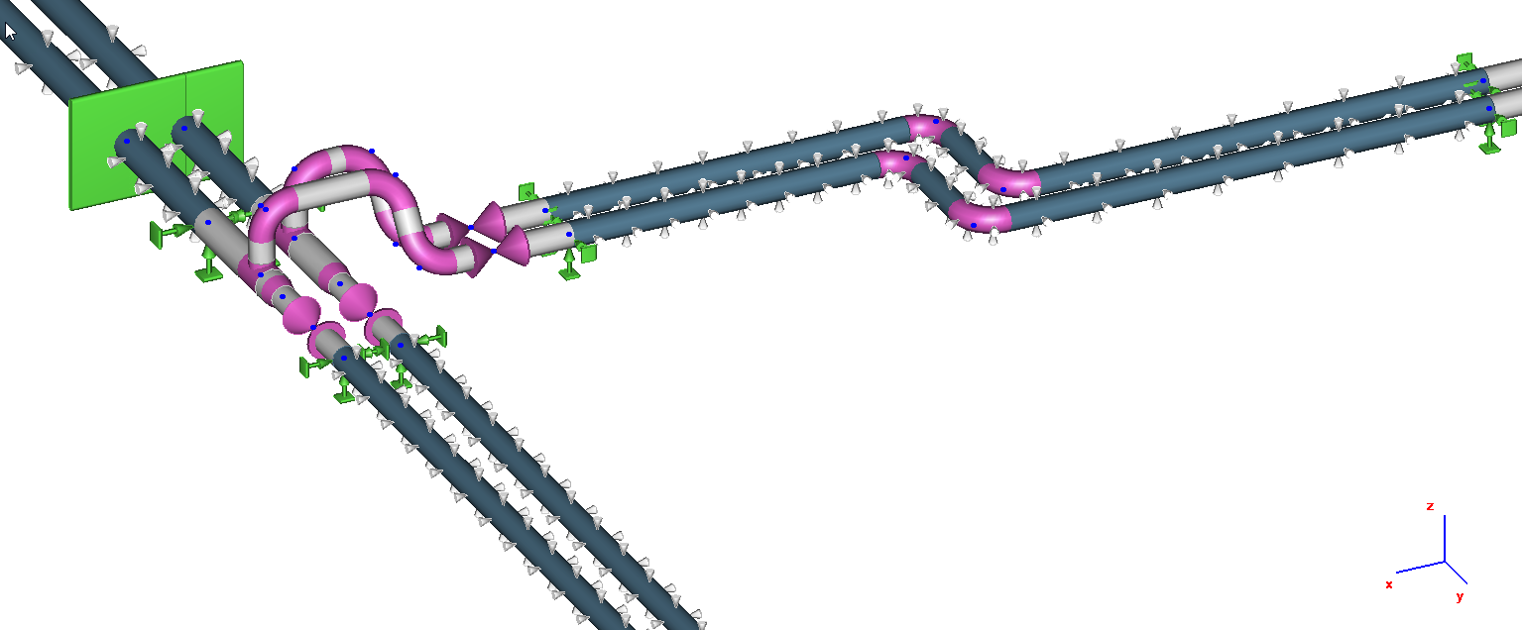
Трубопроводы в грунте нельзя посчитать по Николаеву

Slide 22
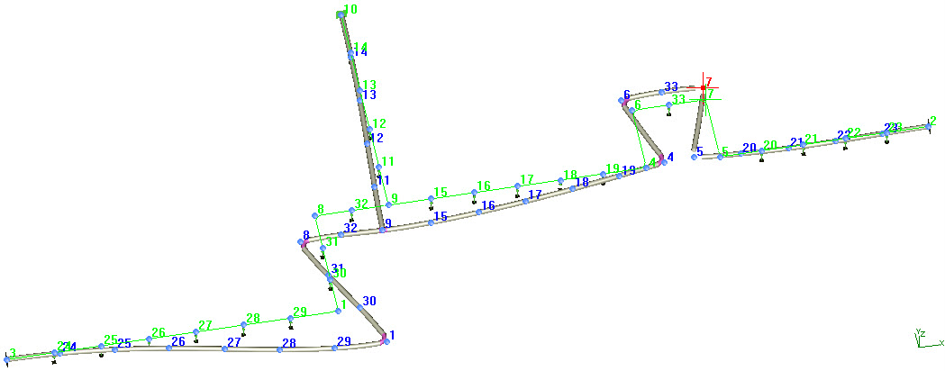
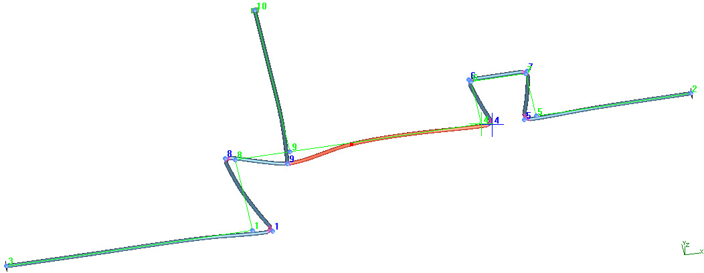
Трубопроводы в грунте нельзя посчитать по Николаеву
Нагрузки на опоры в десятки раз больше. Увеличение габаритов компенсатора не всегда работает
Надземный трубопровод
Бесканальная прокладка

Slide 23
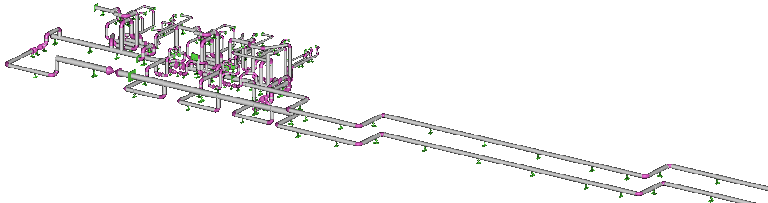
Расчет паропроводов и технологических трубопроводов в СТАРТ производится с 1969 года
Температуры до 700 градусов!
Давления до 380 кг/см2 (38 МПа)
Нет промежуточных мертвых опор
Нет П-, Г-, Z-образных компенсаторов
Стоят и работают до сих пор! Справочник Николаева не использовался!

Slide 24
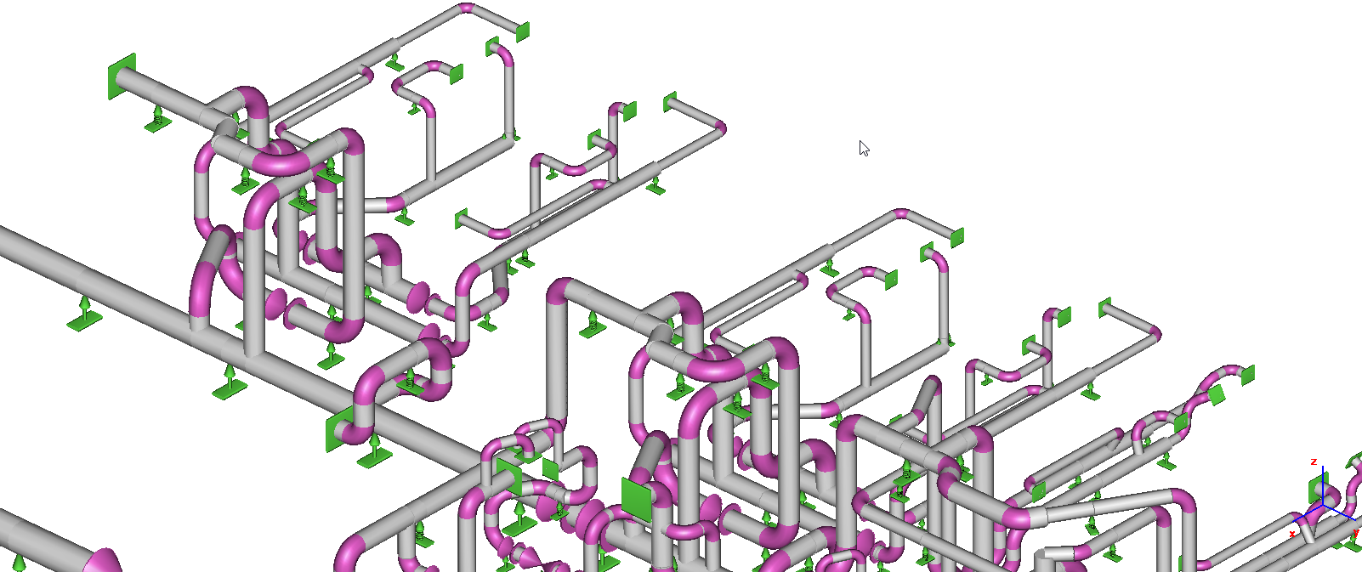
Расчет паропроводов в СТАРТ производится с 1969 года

Slide 25
Новый ГОСТ Р 55596-2013 по расчету на прочность тепловых сетей
Так же, как и РД 10-400-01 разработан специалистами НТП Трубопровод
Учтен многолетний опыт эксплуатации РД 10-400-01
Добавлены отсутствующие в РД 10-400-01 разделы:
Расчет переходов, косых стыков, косых тройников, расчет на прочность в режиме испытаний, сейсмика
Исправлены неточности
Расчет на циклическую прочность
Учет распорных усилий от внутреннего давления
Уточнен расчет напряжений для тройников

Slide 26
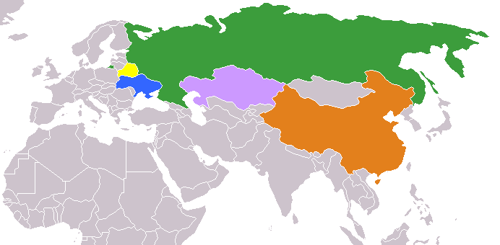
СТАРТ используется в >1500 организациях, >8000 рабочих мест
Россия, Украина, Белоруссия, Казахстан, Туркменистан, Узбекистан, Литва, Чехия, Сербия, Финляндия, Италия, Германия, Великобритания, Япония, Китай, Южная Корея
Russia
Belarus
Ukraine
Kazakhstan
China

Slide 27
Долгая история (впервые введен в эксплуатацию в 1969 году)
Стандарт де факто в России и странах СНГ
Набирает популярность в Китае для локальных проектов, несмотря на серьезную конкуренцию с другими программами (>60 организаций).
Самые популярные диаметры теплосетей Китая 1000-1400 мм
Год | Машина/операционная система
1969 | МИНСК-2
1972 | МИНСК-32
1976 | ES-1040
1992 | ПК: MS DOS
2000- | ПК: Windows 95,XP,7,8,10

Slide 28
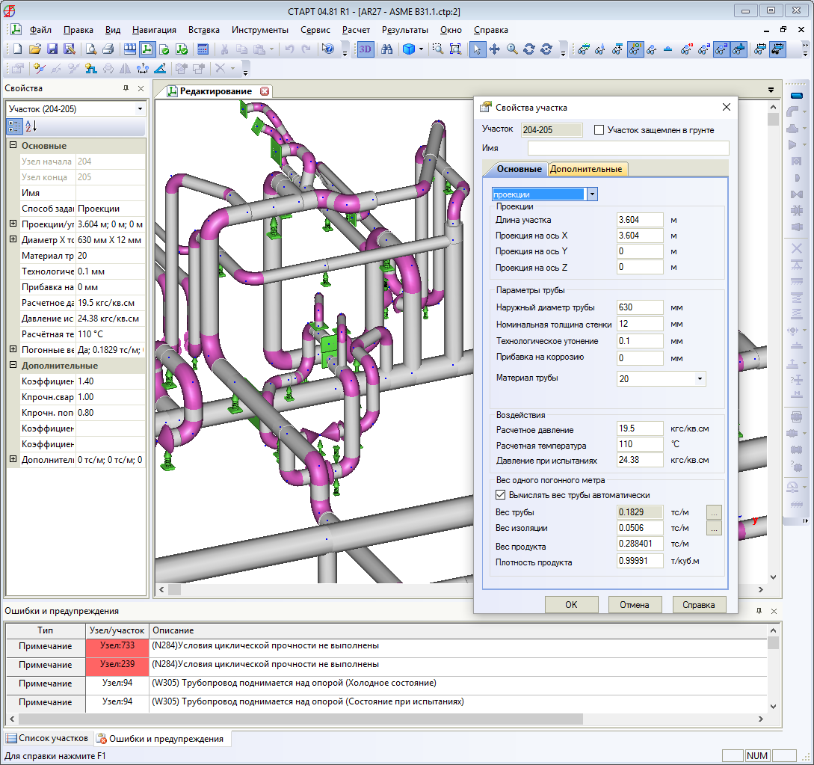
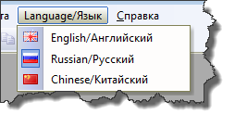
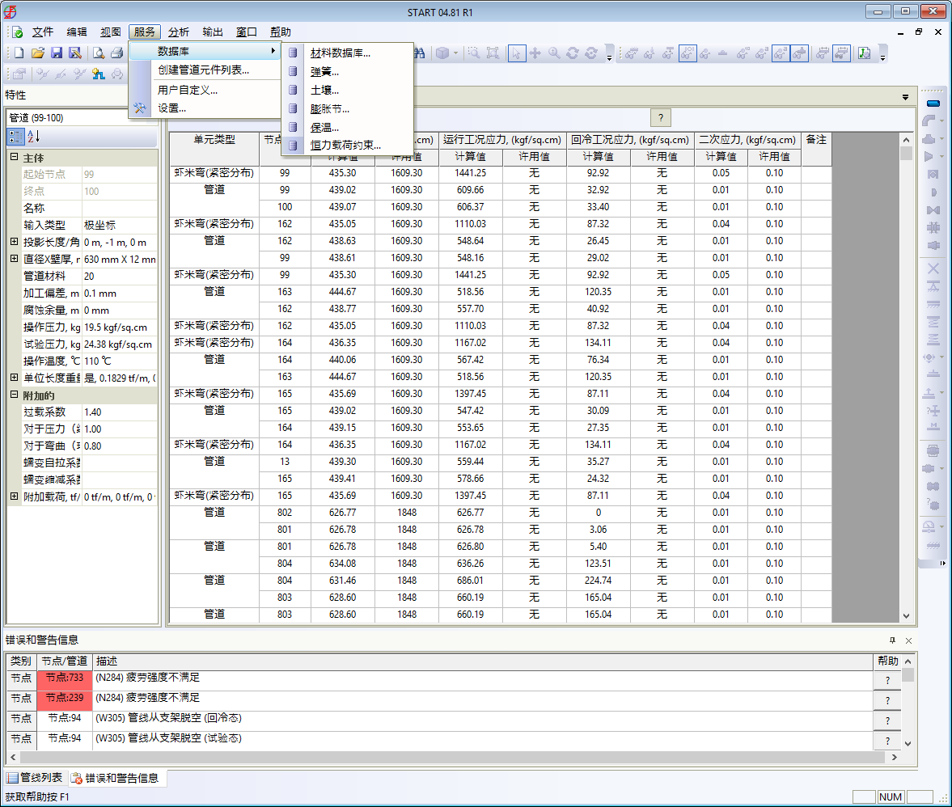
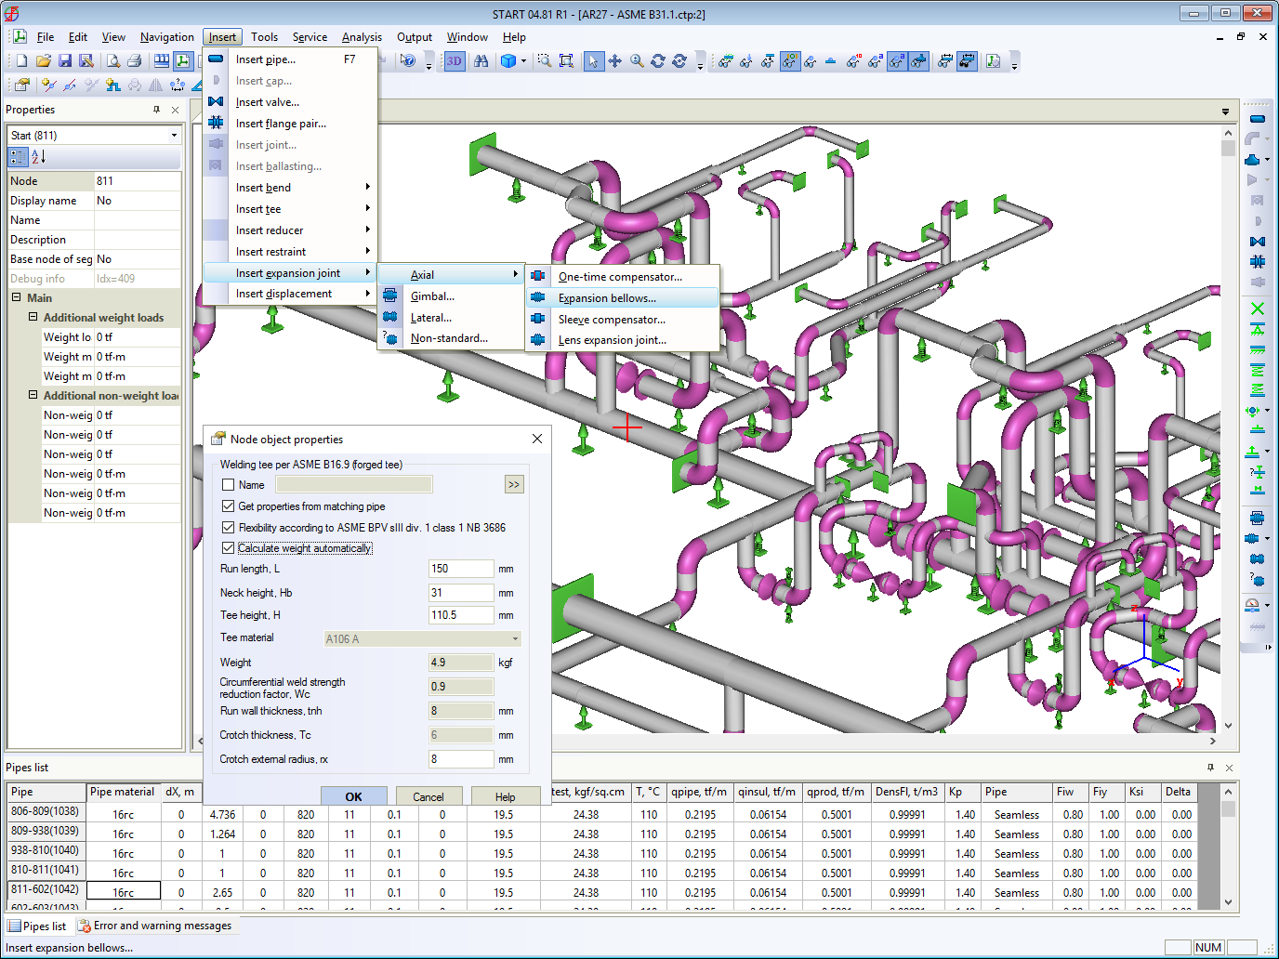
Русский, Английский, Китайский интерфейс и документация

Slide 29
Рекомендуется всегда использовать самую последнюю версию
Программа постоянно обновляется. Изменяются не только нормативные документы, но и уточняется расчетная модель, заложенная в программу. А также интерфейс.
Со списком изменений в новых версиях можно ознакомиться на нашем сайте
www.truboprovod.ru
Проводятся регулярные курсы повышения квалификации через наш учебный центр.
edu.truboprovod.ru
Сборные группы формируются каждые 2 месяца в Москве, два раза в год в Санкт-Петербурге, раз в год в Уфе и Новосибирске, а также проводятся выездные обучения в различных городах России и стран СНГ
Техническая поддержка осуществляется по электронной почте и телефону

